Slide 1


Investire sul capitale umano: competenze e formazione
PA 110 e lode. La formazione universitaria per dipendenti pubblici
Klarita Dedej
Dirigente del Servizio per l'innovazione amministrativa e la transizione energetica nella PA
Ufficio per l’innovazione amministrativa
la formazione e lo sviluppo delle competenze
16|12|2025

Slide 2





PA 110 e lode
Incentivo per l’accesso all’istruzione terziaria
Una leva per investire sul capitale umano delle PA
Formazione universitaria agevolata per il personale in servizio
Integrazione con le altre iniziative del Dipartimento
Formazione specialistica
2
Notes:
“Mi concentro su PA 110 e lode, la misura che consente ai dipendenti pubblici di accedere a percorsi universitari agevolati. La presenterò nella logica complessiva dell’evento: non come iniziativa isolata, ma come parte del portafoglio di strumenti che il Dipartimento mette a disposizione per programmare la formazione nel PIAO 2026.”

Slide 3

Che cos’è PA 110 e lode
Programma nazionale, fondato su protocolli tra Dipartimento della Funzione Pubblica e Atenei
Accesso agevolato a lauree, lauree magistrali, master universitari e altri percorsi per dipendenti pubblici
Riduzione significativa dei contributi di iscrizione per i discenti
Coinvolgimento di una rete ampia di università statali e non statali
Iniziativa finanziata con risorse PNRR dedicate alla formazione del personale
3
Notes:
L’idea originaria è semplice: fare leva sulla rete universitaria italiana per elevare il livello di istruzione dei dipendenti pubblici, garantendo condizioni economiche più favorevoli e un’offerta ampia. La misura è regolata da protocolli quadro con gli Atenei e da un decreto del Capo Dipartimento che disciplina criteri e modalità di finanziamento.

Slide 4

Opportunità per i dipendenti
Cosa offre al singolo dipendente:
Possibilità di iscriversi o re-iscriversi all’università conciliando studio e lavoro
Accesso agevolato a:
  corsi di laurea e laurea magistrale
  master universitari di primo e secondo livello
Riduzione delle contribuzioni universitarie e contributi legati ai risultati formativi
Occasioni strutturate di reskilling (cambio area disciplinare) e upskilling (rafforzamento delle competenze esistenti)
Riconoscimento della formazione come tempo di lavoro, in coerenza con le Direttive sulla formazione come diritto/dovere
4
Notes:
Dal punto di vista delle persone, PA 110 e lode consente percorsi universitari che in molti casi sarebbero difficili da sostenere in autonomia. Non è solo una ‘agevolazione economica’: è un’opportunità di riqualificazione profonda, che può incidere sulla motivazione, sulla fidelizzazione e sul benessere organizzativo, in linea con la prospettiva del ‘capitale umano’ richiamata all’inizio dell’evento.

Slide 5

Opportunità per le amministrazioni
Cosa offre alle amministrazioni:
Strumento per qualificare il capitale umano in una prospettiva di medio-lungo periodo
Possibilità di indirizzare i percorsi verso ambiti coerenti con:
  transizione digitale
  transizione ecologica
  transizione amministrativa
Supporto al ricambio generazionale: percorso di crescita per personale più giovane e neoassunti
Miglioramento del clima interno e della capacità di attrarre e trattenere competenze
Coerenza con il PIAO: collegamento tra piani formativi, fabbisogni di competenze e performance
5
Notes:
Per le amministrazioni, PA 110 e lode può essere usato in modo più strategico: non solo come benefit, ma come investimento programmato su profili chiave, da collegare ai fabbisogni di competenze che emergono nell’analisi del PIAO. È uno strumento per rendere più attrattivo il lavoro pubblico e per accompagnare il ricambio generazionale con percorsi universitari strutturati.”

Slide 6
Come funziona
Protocolli di intesa tra Dipartimento e Atenei: definiscono offerta formativa, riduzioni di contribuzione, regole operative
Il dipendente:
  verifica che il proprio Ateneo sia convenzionato
  si iscrive al corso selezionato secondo le regole dell’Ateneo
  richiede i benefici previsti dalla misura
Le amministrazioni di appartenenza:
  autorizzano la partecipazione nel rispetto delle esigenze di servizio
  valorizzano i percorsi nel ciclo della performance e nei Piani formativi
6
Notes:
È importante che chi programma la formazione sappia ‘tradurre’ PA 110 e lode dentro i processi interni: identificare i dipendenti per cui questa misura è più coerente, supportarli nelle scelte, riconoscere il percorso nei piani individuali e nei sistemi di valutazione.

Slide 7
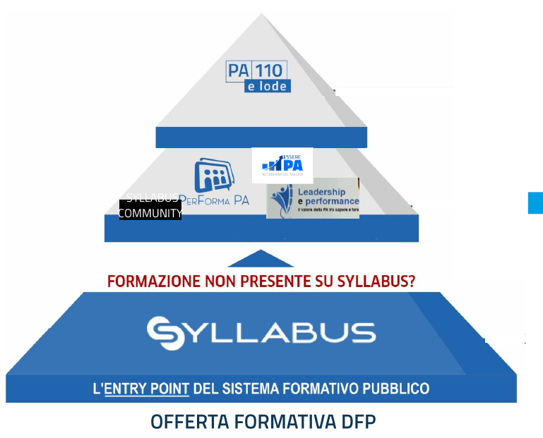
PA 110 e lode nel quadro della programmazione
Possiamo rappresentare PA 110 e lode come il ‘livello universitario’ di un sistema che parte dalle competenze trasversali (Syllabus), passa per i percorsi valoriali e manageriali e arriva fino alla formazione tecnico-specialistica, anche universitaria. La misura va programmata, non lasciata alla sola autodeterminazione del singolo.
7
Notes:
È importante che chi programma la formazione sappia ‘tradurre’ PA 110 e lode dentro i processi interni: identificare i dipendenti per cui questa misura è più coerente, supportarli nelle scelte, riconoscere il percorso nei piani individuali e nei sistemi di valutazione.

Slide 8
Uno sguardo alle nuove opportunità ITS
Novità normativa 2025: integrazione tra ITS Academy, apprendistato e percorsi universitari
Per i diplomati ITS assunti in apprendistato: il conseguimento di una laurea entro un arco temporale definito diventa condizione per la stabilizzazione
PA 110 e lode si candida a:
  sostenere il percorso universitario di questi giovani
  rendere il settore pubblico più attrattivo per le nuove generazioni
  contribuire a garantire la funzionalità delle amministrazioni nella fase di ricambio generazionale
La componente ITS sarà oggetto di un’evoluzione mirata della misura, su cui il Dipartimento sta lavorando
8
Notes:
Chiudo con un cenno al futuro prossimo: la norma che collega ITS e PA 110 e lode va nella direzione di usare questa misura anche come strumento di attrazione dei giovani verso il pubblico impiego e di presidio della funzionalità delle amministrazioni. È un fronte su cui stiamo lavorando, che potrà offrire alle amministrazioni ulteriori possibilità di integrare percorsi ITS–laurea–stabilizzazione nei loro piani formativi.

